Slide 1



DIGITĀLĀ TRANSFORMĀCIJA
Atbalsta programmas
2021-2027.gadam
Rīgā, 2023.gads

Slide 2
EKONOMIKAS ATTĪSTĪBAS prognoze 2023.gadam
IEKŠZEMES KOPPRODUKTS
+0,1%
MĀJSAIMNIECĪBU PATĒRIŅŠ
+0,0%
INVESTĪCIJAS
-0,4%
EKSPORTS
+1,8%
IMPORTS
+1,6%
procentos pret iepriekšējo gadu
procentos pret iepriekšējo gadu
procentos pret iepriekšējo gadu
procentos pret iepriekšējo gadu
procentos pret iepriekšējo gadu
Avots: CSP; p – Ekonomikas ministrijas prognozes
2
Notes:
Neeskatoties uz visiem šā brīža izaicinājumiem, Latvija ir stipra un izturīga valsts! Es esmu pārliecināta, ka tuvāko 3 – 5 gadu laikā mēs visi kopā šo grūto laiku būsim pārvarējuši un dzīvosim zaļākā, ilgtspējīgākā un pārtikušākā valstī. Attiecībā uz 2023.gadu, apstākļiem būtiski nepasliktinoties, IKP izaugsmi prognozējam nelielu, bet pozitīvu!

Slide 3





ekonomiskās attīstības riski
GLOBĀLĀS EKONOMIKAS ATTĪSTĪBA
ES un ASV monetārā politika - % likmju celšana inflācijas ierobežošanai, Ķīnas ekonomikas perspektīvas
PIEGĀŽU ĶĒŽU TRAUCĒJUMI
Globālā konkurence pusvadītāju tirgū, izejvielas Latvijas uzņēmējiem – metāls, minerālmēsli, koksne
CILVĒKKAPITĀLS
Sabiedrības novecošana, prasmju atbilstība mūsdienu darba tirgus prasībām
ENERGORSURSU CENAS
Elektroenerģijas, degvielas un dabasgāzes cenas 2023./2024.gada apkures sezonā
ĢEOPOLITISKĀ SITUĀCIJA REĢIONĀ
Krievijas kara zaudējums Ukrainā – tālākās sekas
3
Notes:
Mēs dzīvojam globālā pasaulē un norises pasaules tirgos ietekmē arī Latvijas ekonomikas izaugsmi.
Nenoteiktība, kas saistīta ar norisēm pasaules lielākajās ekonomikās, piegāžu ķēžu traucējumi, jaunās līdzsvara cenas energoresursiem, kā arī visbeidzot, bet ne mazāk svarīgi – Krievijas zaudējums karā un tālākās sekas un iespējas sadarbībai Ukrainas atjaunošanā.

Slide 4


KĀ panākt straujāku ekonomikas izaugsmi
IKP
Salīdzināmās cenās, 2010.gads = 100
PĀRORIENTĒTA DARBĪBA UZ JAUNĀM UZŅĒMĒJDARBĪBAS NIŠĀM – EKONOMIKAS STRUKTŪRAS MAIŅA
IEGULDĪJUMI PRODUKTIVITĀTES PLAISAS MAZINĀŠANĀ, T.SK. RAŽOŠANAS PROCESU VADĪBAS PILNVEIDOŠANĀ
PALIELINĀTS FINANSĒJUMS PĒTNIECĪBAI UN ATTĪSTĪBAI, PIEAUG UZŅĒMUMU PAŠU VEIKTO PĒTĪJUMU IZDEVUMU ĪPATSVARS
ATBILSTOŠI DIGITĀLĀ BRIEDUMA PAKĀPEI NOTIEK NEPĀRTRAUKTS DIGITĀLO TEHNOLOĢIJU IEVIEŠANAS PROCESS. VEIDOJAS JAUNI PRODUKTI UN TIRGUS NIŠAS.
ZAĻAIS KURSS - SAVLAICĪGA PĀRORIENTĀCIJA UN SAGATAVOŠANĀS PĀRMAIŅĀM - ZAĻO TEHNOLOĢIJU IZSTRĀDE UN EKSPORTS
DARBASPĒKA PĀRKVALIFICĒŠANA UZ NOZARĒM AR LIELĀKO IZAUGSMES POTENCIĀLU, DARBA DEVĒJU AKTĪVA IESAISTE ESOŠO DARBINIEKU KOMPETENČU PAAUGSTINĀŠANĀ
Avots: CSP, EM prognozes
4
Notes:
Lai īstenotos mērķa scenārijs, nepieciešama ekonomiskā transformācija. Viens no galvenajiem izaicinājumiem ir jauno konkurētspējas priekšrocību veidošana, kas ir saistīts ar investīcijām cilvēkkapitālā, tehnoloģijās, inovācijā, pētniecībā, digitalizācijā. Jaunu konkurētspējas priekšrocību veidošana ir svarīgs nosacījums eksporta noietu tirgus paplašināšanai un eksporta apjomu pieaugumam, kam ir jākļūst par galveno izaugsmes dzinuli. Latvijas konkurētspēju ārējos un iekšējos tirgos noteiks spēja mazināt produktivitātes plaisu ar tehnoloģiski attīstītajām valstīm. Produktivitātes paaugstināšanas pamatā ir ne tikai tehnoloģiskās novitātes, ražošanas procesa vadības pilnveidošana, bet arī esošo resursu pārdale augstākās pievienotās vērtības produktu ražošanai.
Mērķa scenārijā vidējā termiņā (no 2022. līdz 2030. gadam) paredzēta IKP izaugsme par vidēji 4,2% ik gadu, kam fundamentāls priekšnosacījums ir ekonomikas konkurētspējas priekšrocību balstīšana uz tehnoloģiskiem faktoriem, ražošanas efektivitāti, inovācijām, kā arī spējai pielāgoties un izmantot globālo pārmaiņu radītās iespējas. Ilgtermiņā (no 2031. līdz 2040. gadam), ekonomikas ikgadējie izaugsmes tempi kļūs lēnāki un var būt 3% robežās.

Slide 5
Ekonomikas transformācijas modelis
NODARBINĀTO SKAITA IZMAIŅAS,
PROCENTOS 2021 PRET 2011
PĒDĒJO 10 GADU LAIKĀ DARBAVIETAS AUGUŠAS ZEMAS VAI VIDĒJAS PRODUKTIVITĀTES NOZARĒS.
STRAUJŠ DARBA VIETU PIEAUGUMS DATORPROGRAMMĒŠANĀ, BET NOZAREI RELATĪVI ZEMA PRODUKTIVITĀTE – IZAUGSME SASNIEGTA UZ DARBASPĒKA PIEAUGUMA RĒĶINA NEVIS EFEKTIVITĀTI.
TELEKOMUNIKĀCIJAS, ENERĢĒTIKA, FINANŠU PAKALPOJUMI – RELATĪVI AUGSTA PRODUKTIVITĀTE, BET DARBA VIETU SKAITS SAMAZINĀS
PRODUKTIVITĀTES LĪMENIS,
2019.-2021.G., VIDĒJI
TAUTSAIMNIECĪBĀ = 100
Avots: CSP
5

Slide 6
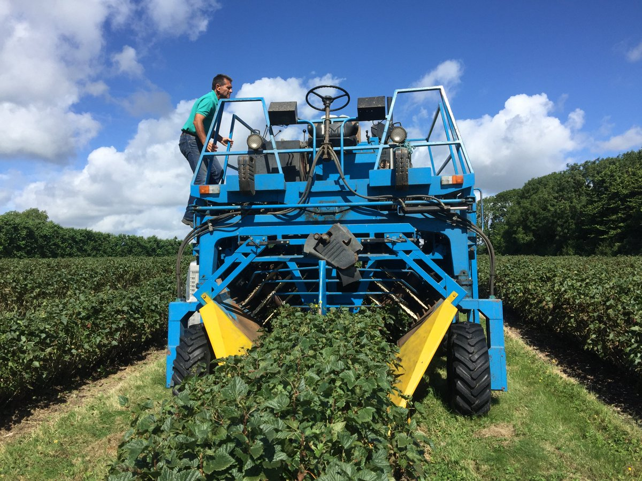
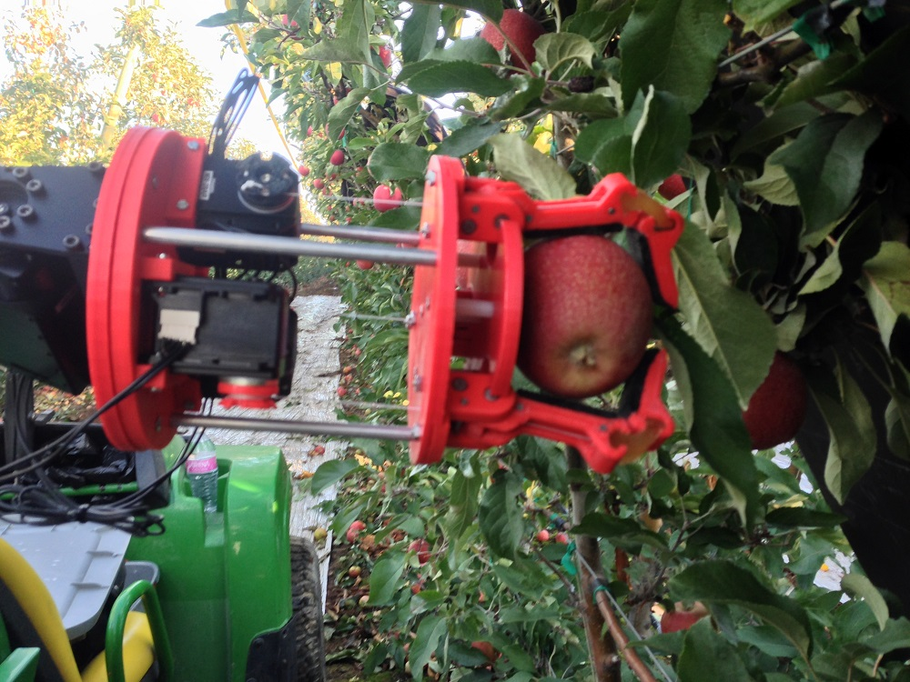
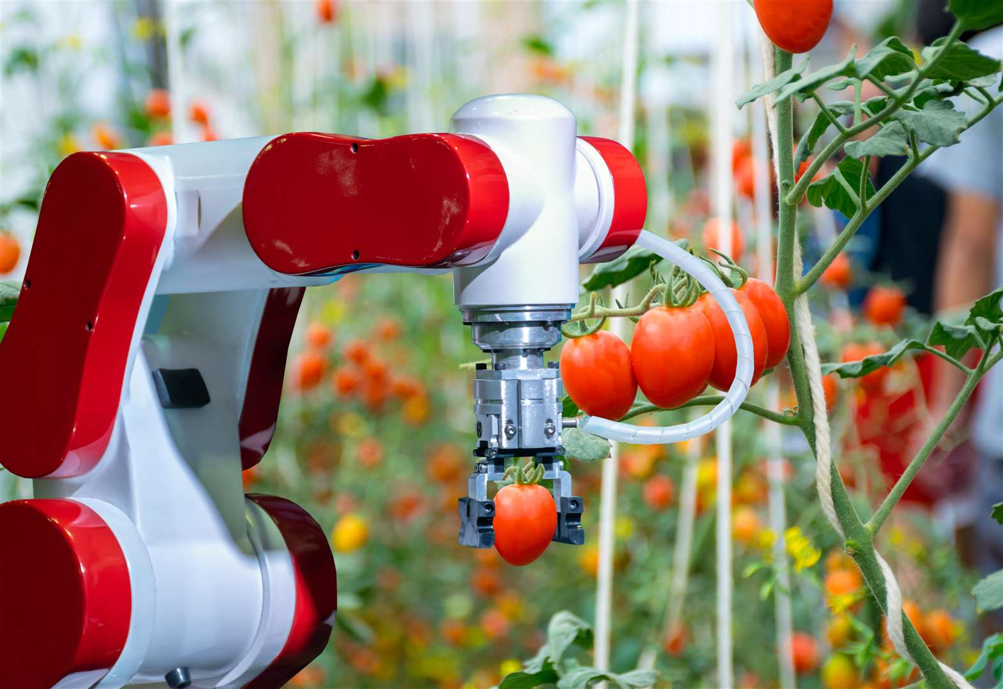
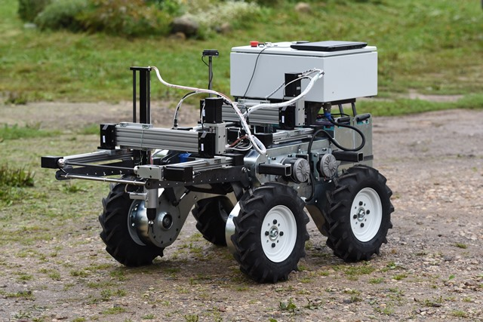
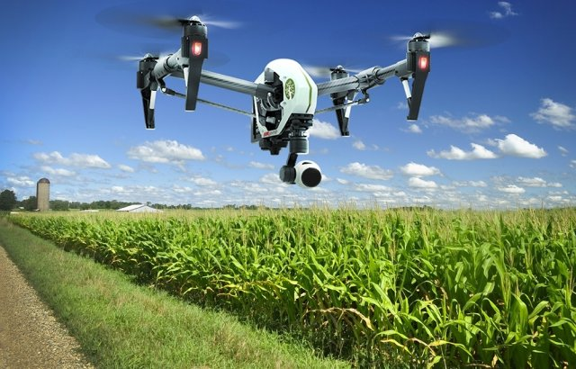
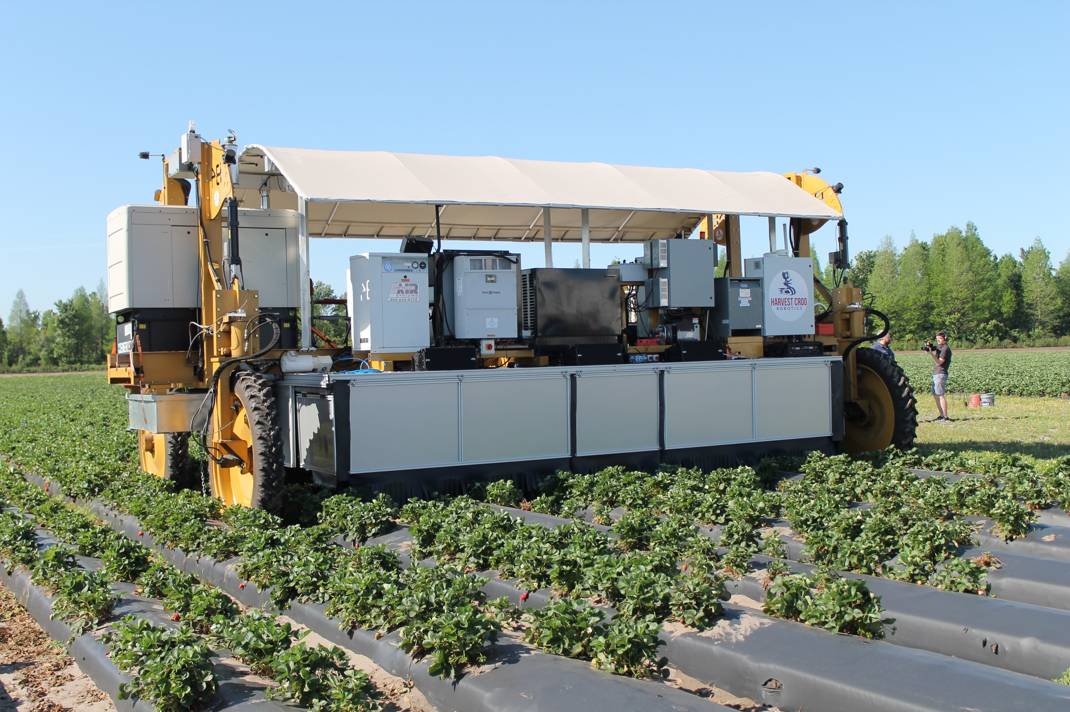
Izmaksu konkurētspējā darbaspēks zaudē tehnoloģijām. Lauksaimniecības nozares piemērs
6

Slide 7

TOP20 Nozīmīgākās GLOBĀLĀS tendences tehnoloģijās.
KĀDS IR LATVIJAS POTENCIĀLS?
Mākslīgais intelekts (AI) un mašīnmācīšanās
Lietu internets (IoT)
Lielie dati un paplašinātā analīze
Viedās pilsētas
Blokķēdes
Mākoņskaitļošana
Digitāli paplašināta realitāte
Valodas digitalizācija un apstrāde
Balss saskarnes
Datora redze un sejas atpazīšana
Roboti
Autonomie transportlīdzekļi
5G, 6G
Precīzijas medicīna
Ģenētika un gēnu sekvencēšana
Mašīnu radošums un dizains
Digitālās platformas
Bezpilota lidaparāti
4D printeri
Kiberdrošība un noturība
Kvantu skaitļošana
7

Slide 8
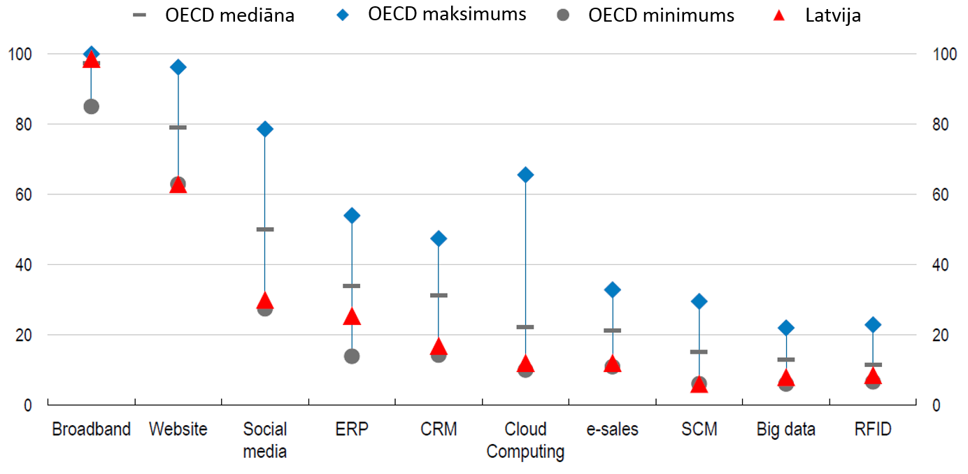
LATVIJAS UZŅĒMUMI KŪTRI IZMANTO DIGITĀLO TEHNOLOĢIJU UN ROBOTIZĀCIJAS RADĪTĀS IESPĒJAS
Robotu skaits uz nodarbināto rūpniecības sektoros, vidēji 2014g-2018.g
Uzņēmumi, kas izmanto īpašas digitālās tehnoloģijas, procentos
Dati aptver 26 OECD valstis, uzņēmumi ar >10 darbinieku ar platjoslas (broadband) pieslēgumu (fiksēto vai mobilo); kuriem ir mājas lapa vai tīmekļa vietne; kuri izmanto sociālos medijus; kuros izmanto uzņēmuma resursu plānošanas programmatūru (Enterprise Resource Planning - ERP); kuros izmanto klientu attiecību pārvaldības programmatūru (Customer Relationship Management - CRM); kuri pērk mākoņu datēšanas pakalpojumus; kuri saņem pasūtījumus datortīklos; kuros elektroniski dalās ar informāciju ar piegādātājiem un klientiem (SCM); kuros izmanto lielu datubāžu analīzes; un kuros izmanto radiofrekvenču identifikācijas tehnoloģiju (RFID) (OECD. 2018. gada dati).
Avots: OECD
Avots: ESPON
8

Slide 9
COVID-19 PANDĒMIJA IR «UZLABOJUSI» IEDZĪVOTĀJU DIGITĀLĀS PRASMES, BET JOPROJĀM ESAM TĀLU NO LĪDERIEM, ĪPAŠI GADOS VECĀKU IEDZĪVOTĀJU GRUPĀS
Personas ar pamata vai virs pamata vispārējām digitālajām prasmēm
2021.gads, procentos
Metodoloģiskās piezīmes: Kopējās digitālās prasmes attiecas uz piecām jomām: informācijas un datu pratības prasmes, komunikācijas un sadarbības prasmes, digitālā satura veidošanas prasmes, drošības prasmes un problēmu risināšanas prasmes. Lai cilvēkiem būtu vismaz pamata vispārējās digitālās prasmes, cilvēkiem ir jāzina, kā veikt vismaz vienu darbību, kas saistīta ar katru jomu.
Avots: Eurostat (2021), Individuals' level of digital skills
9
Notes:
Ekonomikas transformācija – tas ir stāsts galvenokārt par mums, cilvēkiem! Katra ekonomika ir tik pārtikusi cik gudri un prasmīgi ir tās darbinieki. Latvija ir uz pareizā ceļa, arī pandēmija ir devusi neplānotu bet vajadzīgu grūdienu digitalizācijas virzienā, taču vēl ir daudz darāmā. Tuvākajos gados plānoju aktīvi pievērsties cilvēkkapitāla attīstībai Latvijā!

Slide 10





Valdības prioritāte – EKONOMIKAS TRANSFORMĀCIJA
KONKURĒTSPĒJA IR IZŠĶIROŠA LATVIJAS EKONOMIKAS TRANSFORMĀCIJAI, TOMĒR BEZ STRUKTURĀLĀM IZMAIŅĀM UN BEZ PRODUKTIVITĀTES CELŠANAS NEBŪS IESPĒJAMS MAINĪT LATVIJAS IZAUGSMES TRAJEKTORIJU
(VALDĪBAS RĪCĪBAS PLĀNS)
GALVENIE RĪCĪBAS VIRZIENI (LĪDZĀS VALSTS FINANŠU STABILITĀTES UN ILGTSPĒJAS NODROŠINĀŠANAI) – SASKAŅĀ AR NACIONĀLO INDUSTRIĀLO POLITIKU UN TĀS PRIORITĀTĒM:
INOVĀCIJAS: privāto investīciju pētniecībā un attīstībā veicināšana, atbalsts zinātnes sasniegumu komercializācijai, inovāciju sistēmas pilnveide
CILVĒKKPAITĀLS: ieguldījumi cilvēkkapitālā, pārkvalifikācijas un kvalifikācijas paaugstināšanas pilnveidošana
INVESTĪCIJAS: ārvalstu tiešo investīciju palielināšana
FINANSĒJUMA PIEEJAMĪBA: finanšu pakalpojumu paplašināšana, kapitāla tirgus tālāka attīstīšana
UZŅĒMĒJDARBĪBAS VIDES UZLABOŠANA, tai skaitā birokrātijas mazināšana uzņēmējdarbības attīstībai
10
Notes:
Maciņi
Inovācijas – IF-NPP
Investīcijas – lielo investīciju fonds + zaļais koridors

Slide 11
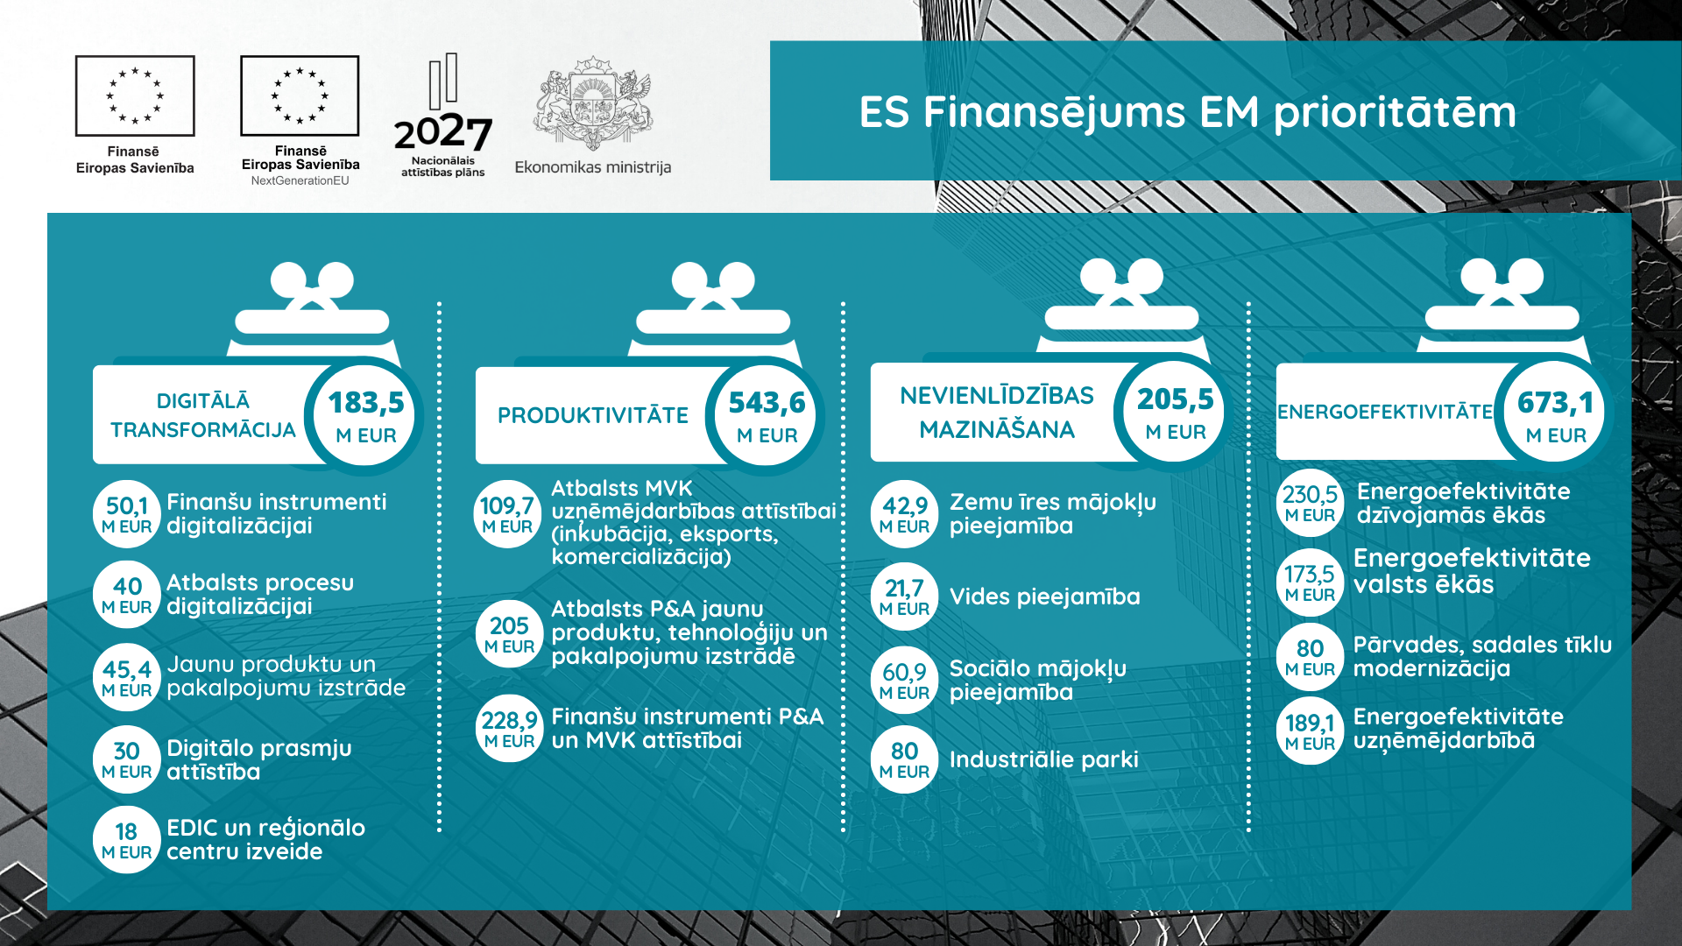




DIGITĀLĀ TRANFORMĀCIJA
PRODUKTIVITĀTE
NEVIENLĪDZĪBAS MAZINĀŠANA
ENERGOEFEKTIVITĀTE
10 M EUR
Digitālo prasmju attīstība (prasmes)
Atbalsts MVU uzņēmējdarbības attīstībai
60,9 M EUR
Sociālo mājokļu pieejamība
173,2M EUR
Energoefektivitāte dzīvojamās ēkās
109,7
M EUR
8 M EUR
EDIC un digitālā brieduma tests
Atbalsts P&A jaunu produktu, tehnoloģiju un pakalpojumu izstrādē
149,5M EUR
Energoefektivitāte valsts ēkās
51,76 M EUR
21,75 M EUR
Vides pieejamības uzlabošana
108,5 M EUR
Energoefektivitāte uzņēmējdarbībā
5 M EUR
Finanšu instrumenti digitalizācijai
228,9 M EUR
Finanšu instrumenti P&A un MVU attīstībai
21,15 M EUR
Jaunu produktu un pakalpojumu izstrāde
44,15 MEUR
390,36 MEUR
82.65 MEUR
431.2 MEUR
ERAF:
Notes:
Nākamajos 7 gados paredzēt investēt 1,6 miljr. EUR Latvijas tautsaimniecībā

Slide 12


ATBALSTS DIGITĀLAJAI TRANSFORMĀCIJAI
183,5 milj. EUR
            Vaučeri līdz 5000 EUR
            (EDIC tests)
Digitālā brieduma tests
Digitālās attīstības ceļa karte
Vaučeri līdz 100 tūkst. EUR
(EDIC tests + atzinums)
Aizdevumi ar kapitāla atlaidi līdz 35% (EDIC tests + atzinums)
Apmācības (EDIC tests + atzinums)
Granti pētniecībai (EDIC tests + atzinums)
KOMERSANTA ĪSTENOTAIS DIGITĀLĀS TRANSFORMĀCIJAS PROJEKTS
ATZINUMS:
Par digitālās ceļa kartes priekšnosacījumu izpildi
ATBALSTS
ar priekšnosacījumiem atbalsta saņemšanai
Notes:
Digitālā transformācija ietekmē visas ekonomikas nozares un cilvēku ikdienu, darbu un saziņu. Nacionālais attīstības plāns 2027 digitalizācijas turpmāko attīstību identificē kā caurvijošu elementu attiecībā uz visām nozarēm, īpaši tādās jomās kā inovācijas un zinātne, izglītība, veselības aprūpe, iekļaujoša sabiedrība un darba tirgus, infrastruktūra, reģionālā attīstība, drošība, kā arī vide un enerģētika. Savukārt, Digitālas Eiropas programmā 2027 digitalizācija tiek iezīmēta kā veicinātājs ar pārnozaru ietekmi.
Lai pieteiktos atbalsta saņemšanai digitālās transformācijas veicināšanai, gala labuma guvējiem nepieciešams veikt sākotnējo digitālā brieduma testu, lai novērtētu esošo statusu un digitālo briedumu, no Eiropas digitālā inovāciju centra saņemt digitālās attīstības ceļa karti ar priekšnosacījumiem atbalsta saņemšanai. Pēc digitālās transformācijas projekta īstenošanas veicams otrreizējs digitālā brieduma tests, lai saņemtu atzinumu par digitālo transformācijas rezultātiem un izpildītajiem rādītājiem saskaņā ar ceļa kartē norādīto.

Slide 13

ATBALSTS DIGITĀLO INOVĀCIJU CENTRU UN REĢIONĀLO KONTAKTPUNKTU IZVEIDEI
Ar digitālo tehnoloģiju ieviešanas palīdzību veicināt komersantu konkurētspēju
10 milj. EUR AF+8 milj. EUR ESF
  Gala labuma guvēja atbalstāmās izmaksas:
  digitālā brieduma testa veikšana, digitālās attīstības ceļa kartes izstrāde, atzinuma izstrāde
  komersantu digitālās transformācijas mentorings, konsultācijas
  eksperimentēšanas, pilotēšanas un testēšanas darbības (tehnoloģiskais pakalpojums līdz 20 tūkst. EUR)
  EDIC atbalstāmās izmaksas inovācijas kopas darbību īstenošanai (administrēšana, inovācijas kopas modernizācija)
Granti
  Atbalsta intensitāte mērķauditorijai – 100% de minimis
  Atbalsta intensitāte EDIC – 50% GBER
MVU
Lielie komersanti
Biedrības, nodibinājumi
Publiskas personas vai tās institūcija
Publiskas personas kapitālsabiedrība
Pētniecības organizācijas
Atbalstu sniedz: EDIC
AF MK Noteikumi apstiprināti MK
ESF MK Noteikumi apstiprināti MK
ERAF
Pieejams komersantiem 2024.gadā
AF Pieejams komersantam
Septembris
Janvāris
Februāris
Marts
Aprīlis
Maijs
Jūnijs
Jūlijs
Augusts
Septembris
Oktobris
Novembris
Decembris
2023
Notes:
Investīcijas mērķis ir ar digitālo tehnoloģiju ieviešanas palīdzību veicināt komersantu konkurētspēju, kā arī digitālu un inovatīvu publisko pārvaldi, kurā tiek izmantotas tikpat modernas tehnoloģijas kā privātajā sektorā.,
Eiropas Komisija 2022. gadā apstiprinājusi ar diviem Latvijas EDIC - biedrības “Latvijas Informācijas tehnoloģiju klasteris” un biedrības “Latvijas Digitālais akselerators” veidotos konsorcijus, kuru sastāvā ir izglītības iestādes, biedrības, zinātniskās institūcijas, komersanti (biedrību biedri).
Plānots, ka līdz 2024. gada 30. jūnijam Eiropas digitālās inovācijas centra atbalstīto vienību skaits – 3500,

Slide 14
ATBALSTS PROCESU DIGITALIZĀCIJAI KOMERCDARBĪBĀ
Procesu digitalizācijas veicināšana un produktivitātes paaugstināšana komercdarbībā
40 milj. EUR (AF)
Attiecināmās izmaksas LIAA – personāla atlīdzība, darba vietas nodrošināšana, informatīvie pasākumi, gala labuma guvēju datu pārbaude, Business.gov.lv izstrāde un uzturēšana
Attiecināmās izmaksas mērķgrupai – gatavo risinājumu, aparatūras, sensoru, iekārtu, programmatūras tehnoloģiju infrastruktūras iegāde, uzstādīšana, pielāgošana, konsultācijas
Granta sadalījums:
- mazais vaučeris 1 milj. (mikro un mazajam komersantam) līdz 5 tūkst. EUR,
lielais vaučeris 36 milj. EUR (MVU, lielie komersanti, NVO, valsts kapitālsabiedrības) līdz 100 tūkst. EUR vienam gala labuma guvējam),
LIAA – 2.5 milj. EUR (projekta personāla atlīdzības un administrēšanas izmaksas no ANM finansējuma),
Biedrība un nodibinājums - 0,5 milj. EUR.
MVU
Lielie komersanti
Biedrības, nodibinājumi (pārstāv komersantus)
Pētniecības organizācijas
Atbalstu sniedz: LIAA
MK Noteikumi apstiprināti MK
Pieejams komersantam
Janvāris
Februāris
Marts
Aprīlis
Maijs
Jūnijs
Jūlijs
Augusts
Septembris
Oktobris
Novembris
Decembris
2023
Notes:
Atbalsta programmas mērķis ir veicināt procesu digitalizāciju komercdarbībā un produktivitātes paaugstināšanu ar mērķtiecīgu resursu ieguldīšanu augstākas pievienotās vērtības radīšanai komersantu darbības procesos, kas veicinātu Latvijas konkurētspējas priekšrocības. Atbalsta veids ir Latvijas Investīciju un attīstības aģentūras izsniegts grants vaučera formā gala labuma guvēja investīciju projekta finansēšanai.
Granta vaučeris iedalīsies divas grupās - Mazais vaučeris – 1 milj (mikro un mazajam komersantam) līdz 5 tūkstoši euro un lielais vaučeris 36 milj. EUR (MVU, lielie komersanti, NVO, valsts kapitālsabiedrības) līdz 100 tūkst. EUR vienam gala labuma guvējam.

Slide 15
UZŅĒMUMU DIGITĀLO PRASMJU ATTĪSTĪBA
30 milj. EUR
20 milj. EUR – AF
10 milj. EUR - ERAF
EDIC organizētas tiešsaistes apmācības un specializēto jomu apmācības (I kārta)
Nozaru asociāciju organizētas pamata prasmju apmācības (II kārta)
  informācijas uzglabāšana internetā
  digitālais mārketings
  ražošanas procesu automatizācija un digitalizācija
  projektēšanas un produktu izstrādes digitālie risinājumi
  uzņēmējdarbības procesu digitalizācija
  digitālo risinājumu ieviešana un pārvaldība
  kvalitātes uzraudzības un kontroles digitālie risinājumi
  digitālie pārdošanas risinājumi
  Programmēšana un programmatūras konfigurācija
  tīmekļvietņu/sociālo portālu izmantošana
  pārdošana tiešsaistē
  digitālo prasmju attīstība
  pašvadīta mācīšanās tiešsaistē
  attēlu, video un audio apstrāde
  prezentāciju sagatavošana
  pamata programmēšanas prasmes
  lietotāju pieredze un lietotāju saskarne (UX/UI) specializācija
  E-komercijas izstrāde
  datu analīze un vizualizācija
  datubāžu izstrāde un uzturēšana
  programmēšana
  biznesa inteliģences sistēmu izstrāde
  digitālā transformācija
  biznesa procesu analīze
  uzņēmuma procesi un to digitalizācija
  kiberdrošība
  mākslīgais intelekts
  augstas veiktspējas datošana (HPC)
Komersanti (MVU)
Lielie komersanti
Atbalstu sniedz: EDIC un Asociācijas
ERAF
Noteikumi apstiprināti UK
ERAF
Noteikumi apstiprināti MK
ERAF
pieejams komersantiem 2024.gadā
MK Noteikumi apstiprināti MK
Pieejams komersantam
Janvāris
Februāris
Marts
Aprīlis
Maijs
Jūnijs
Jūlijs
Augusts
Septembris
Oktobris
Novembris
Decembris
2023
Notes:
Nodrošināt digitālo prasmju apmācību, tai skaitā prasmes, kas sekmētu eksporta veicināšanu, augsta līmeņa digitālās pārvaldības prasmes uzņēmumu vadības līmenī un prasmes digitālo tehnoloģiju izmantošanai dažādos uzņēmējdarbības procesos.
20 milj. EUR AF:
12 200 000 – pirmās atlases kārtas ietvaros pieejamais kopējais finansējums
7 800 000 – otrās atlases kārtas ietvaros pieejamais kopējais finansējums
10milj. EUR ERAF
Atbalsta intensitāte komersantiem:
Sīkais (mikro), mazais – 70%
Vidējiem komersantiem – 60%
Lielajiem komersantiem – 50%

Slide 16
FINANŠU INSTRUMENTI KOMERSANTU DIGITĀLĀS TRANSFORMĀCIJAS VEICINĀŠANAI
45,143 milj. EUR
Atbalsta veids:
Aizdevumi ar kapitāla atlaidi
Atbalsta apmērs:
Komersanti (MVU)
Lielie komersanti
Atbalstu sniedz: ALTUM
2024.gada 31.decembrim piesaistīts privātais finansējums – 13, 8 tūkst. EUR
2026.gada 30.jūnija piesaistīts privātais finansējums – 37 milj. EUR
MK Noteikumi apstiprināti MK 2022.gadā
Pieejams komersantam
Janvāris
Februāris
Marts
Aprīlis
Maijs
Jūnijs
Jūlijs
Augusts
Septembris
Oktobris
Novembris
Decembris
2023
Notes:
Latvijas uzņēmumi jau ilgstošu laika periodu nepietiekami veic ieguldījumus produktivitātes paaugstināšanai ar digitālo tehnoloģiju integrēšanu savā uzņēmējdarbībā. To apliecina Eiropas Komisijas veidotais Digitālās ekonomikas un sabiedrības indekss kurā Latvijas uzņēmumi kategorijā “Digitālo tehnoloģiju integrēšana” ieņem 23. vietu.
Mērķis veicināt komersantu digitālo transformāciju, komersantu attīstību un apgrozījuma apjoma pieaugumu, atbalstot uz produktivitātes pieaugumu vērstus ieguldījumus uzņēmējdarbības digitālās transformācijas rīkos.

Slide 17
DIGITĀLĀ TRANSFORMĀCIJA
Atbalsta programmas
2021-2027.gadam
Rīgā, 2023.gads

